Slide 1
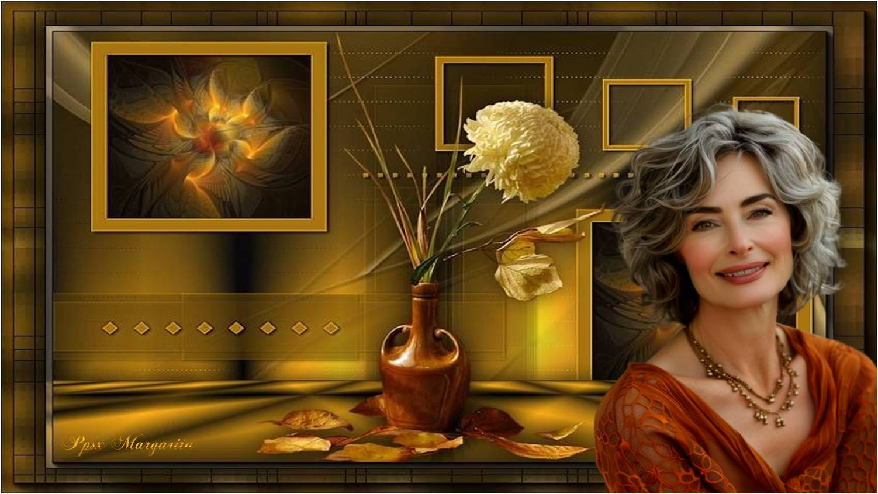






Una Mujer
Madura

Slide 2
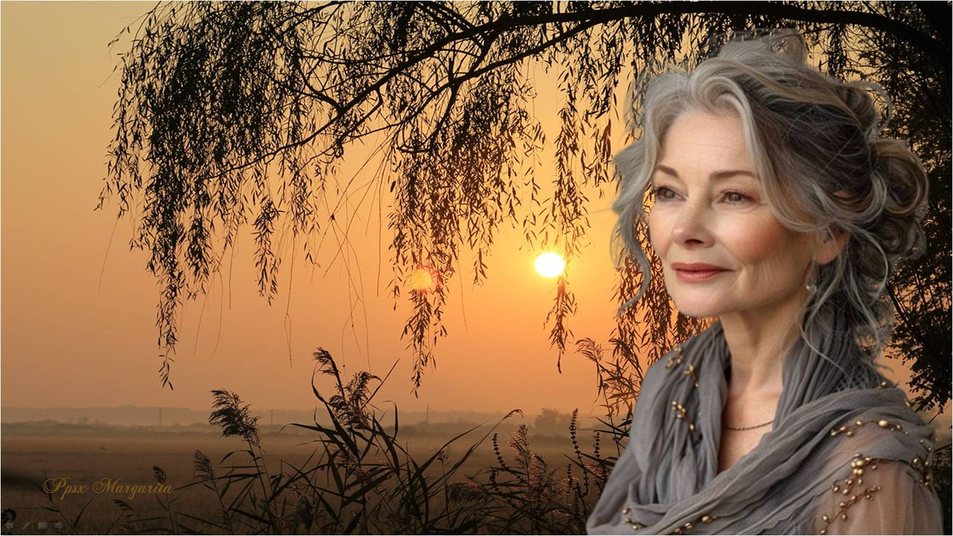
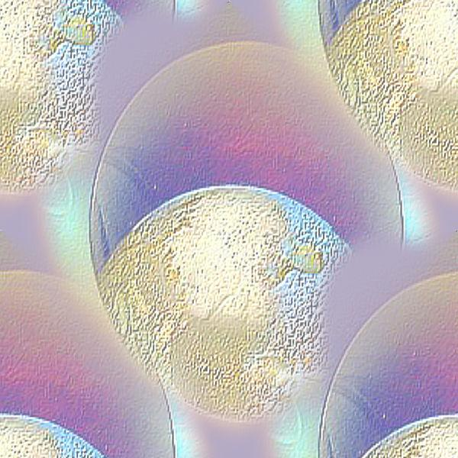


Slide 3
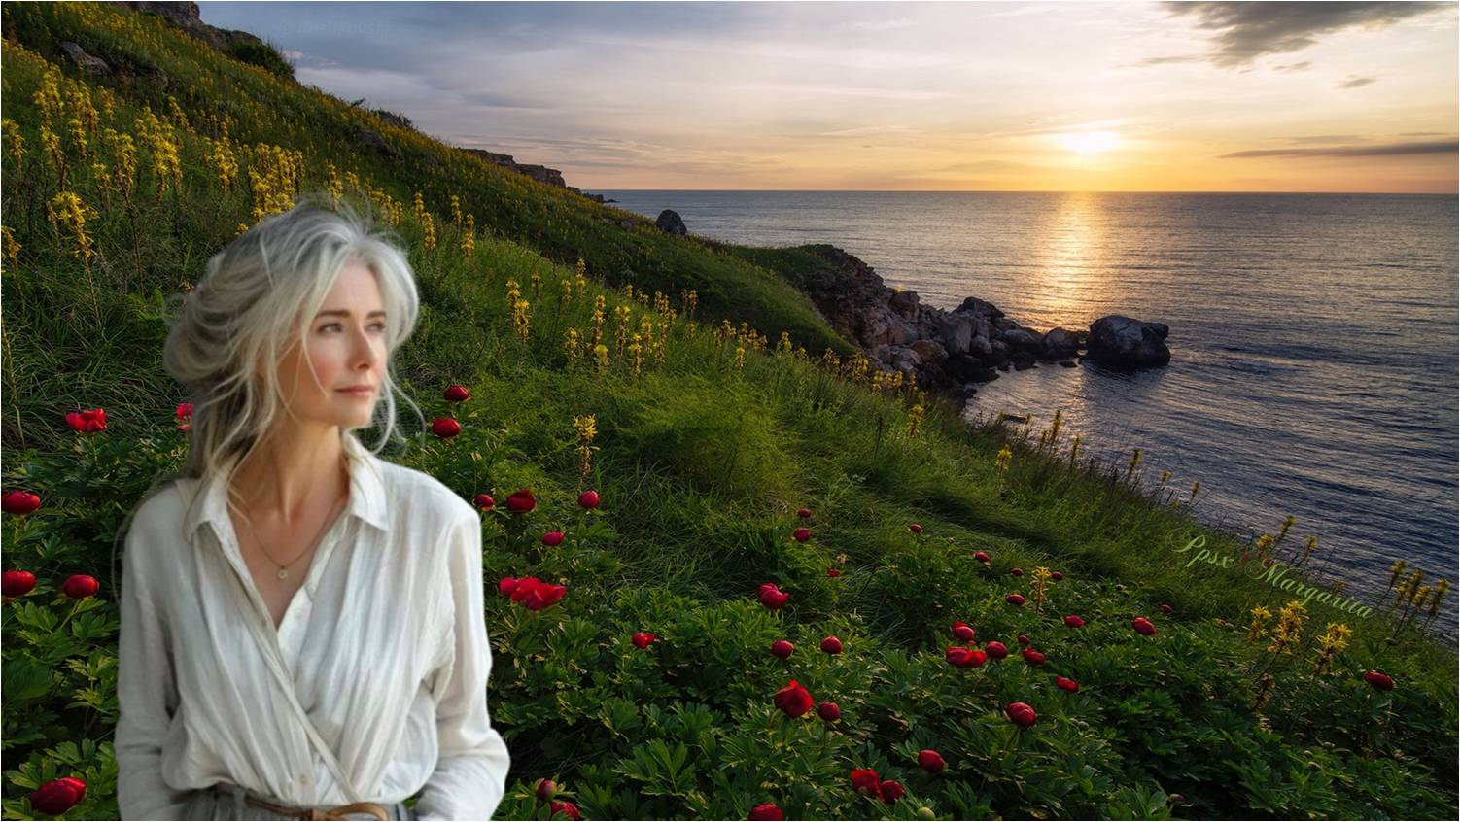
¿Cómo es una mujer madura?

Slide 4
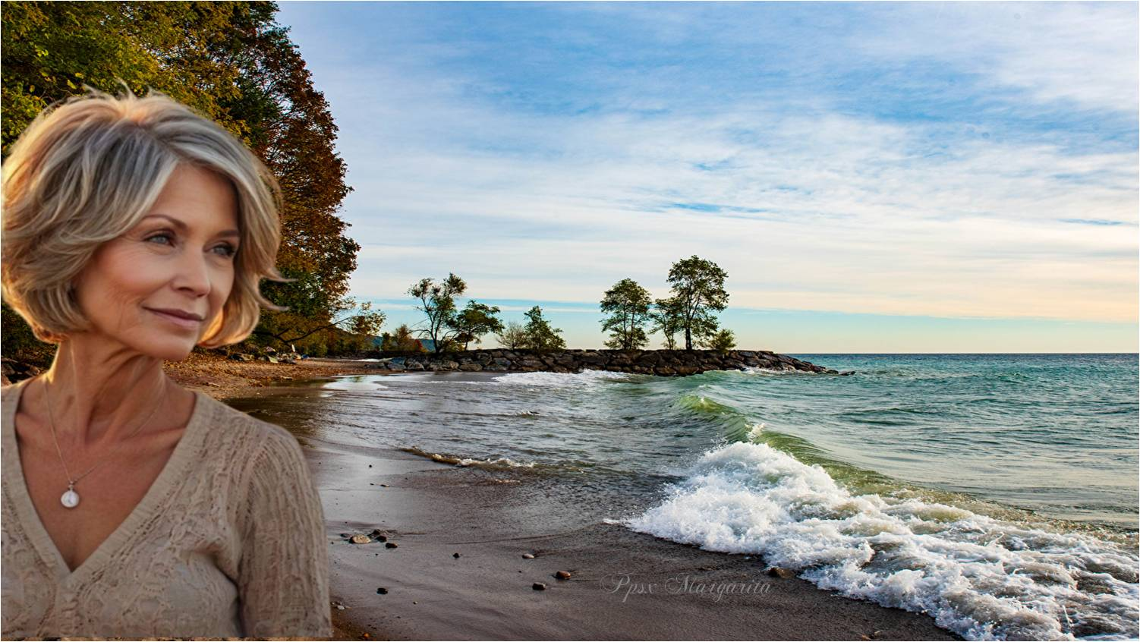
En honor a la verdad, describir a una mujer madura es tarea nada fácil.

Slide 5
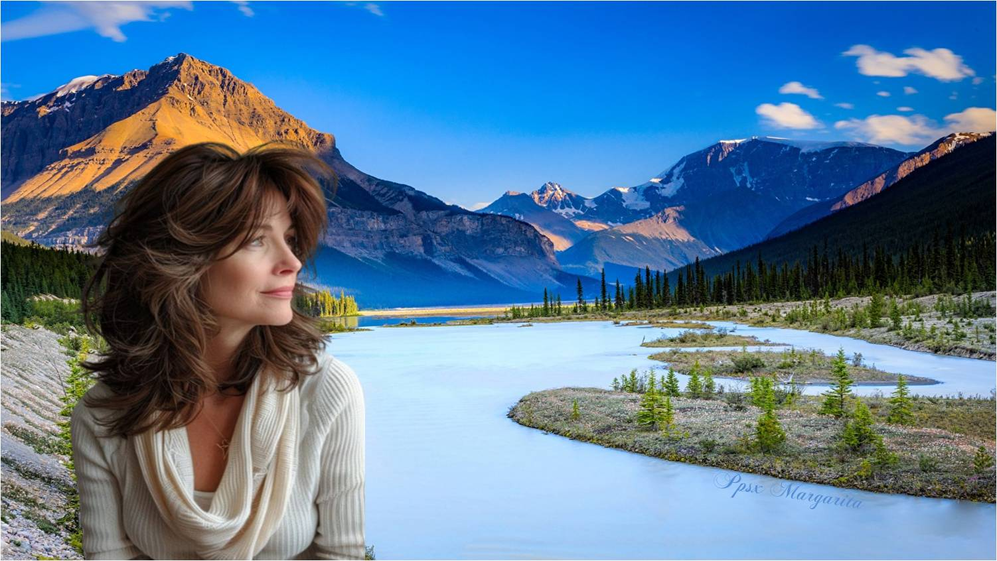
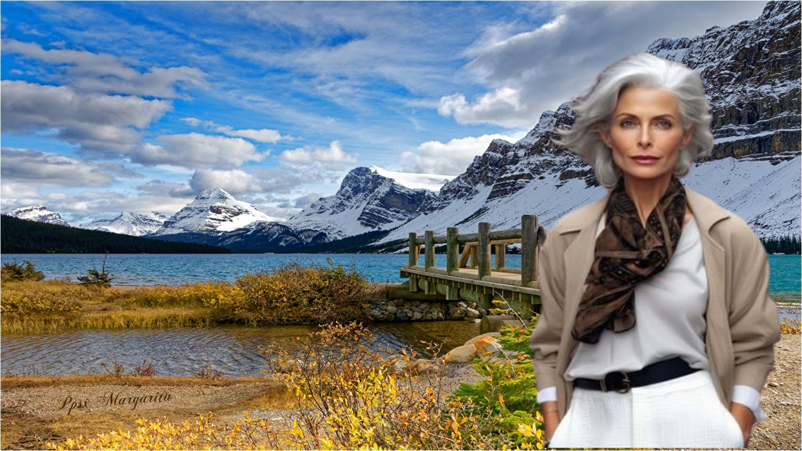
Cada flor es única en color y fragancia
así la mujer, en belleza y esencia.

Slide 6

No existen dos mujeres iguales

Slide 7
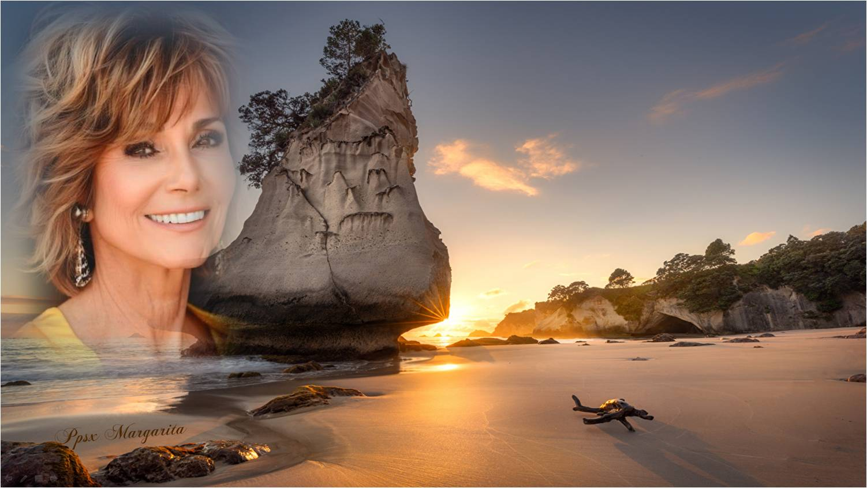
Para describirla de una manera justa y veraz tendríamos,
sin lugar a dudas
que generalizar.

Slide 8
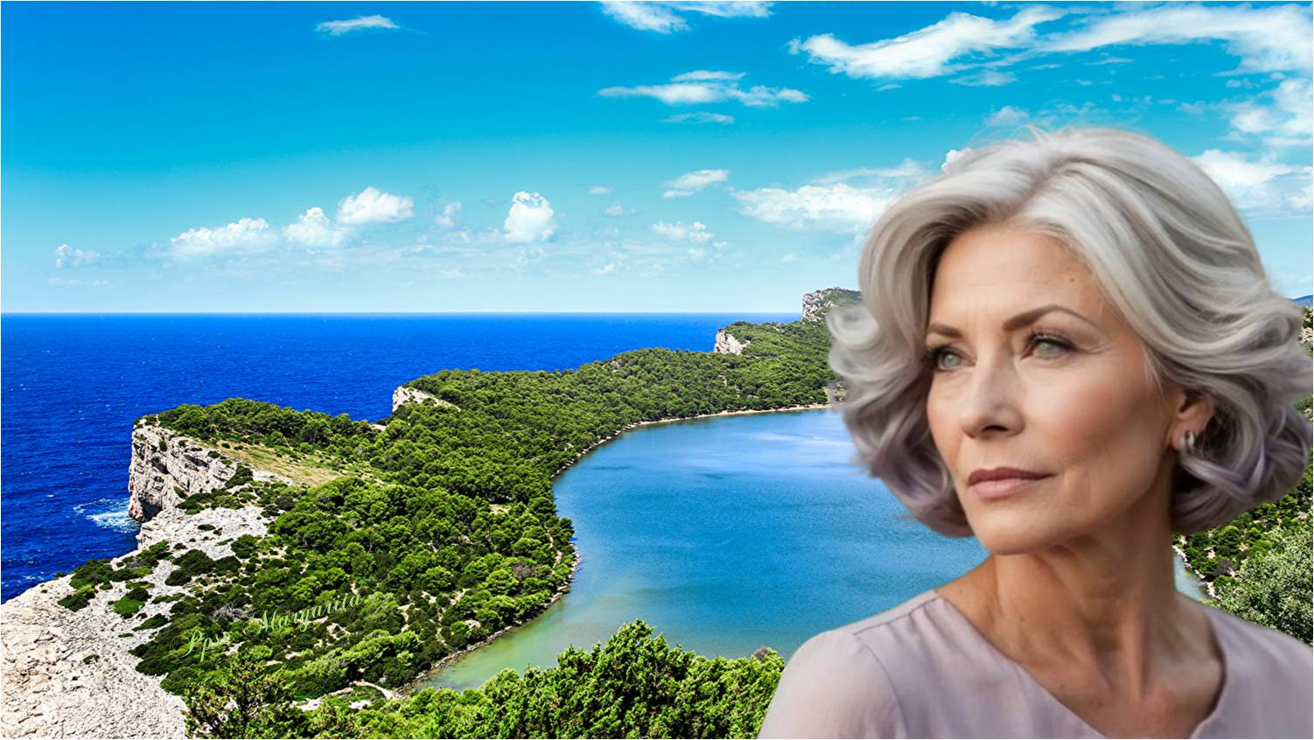
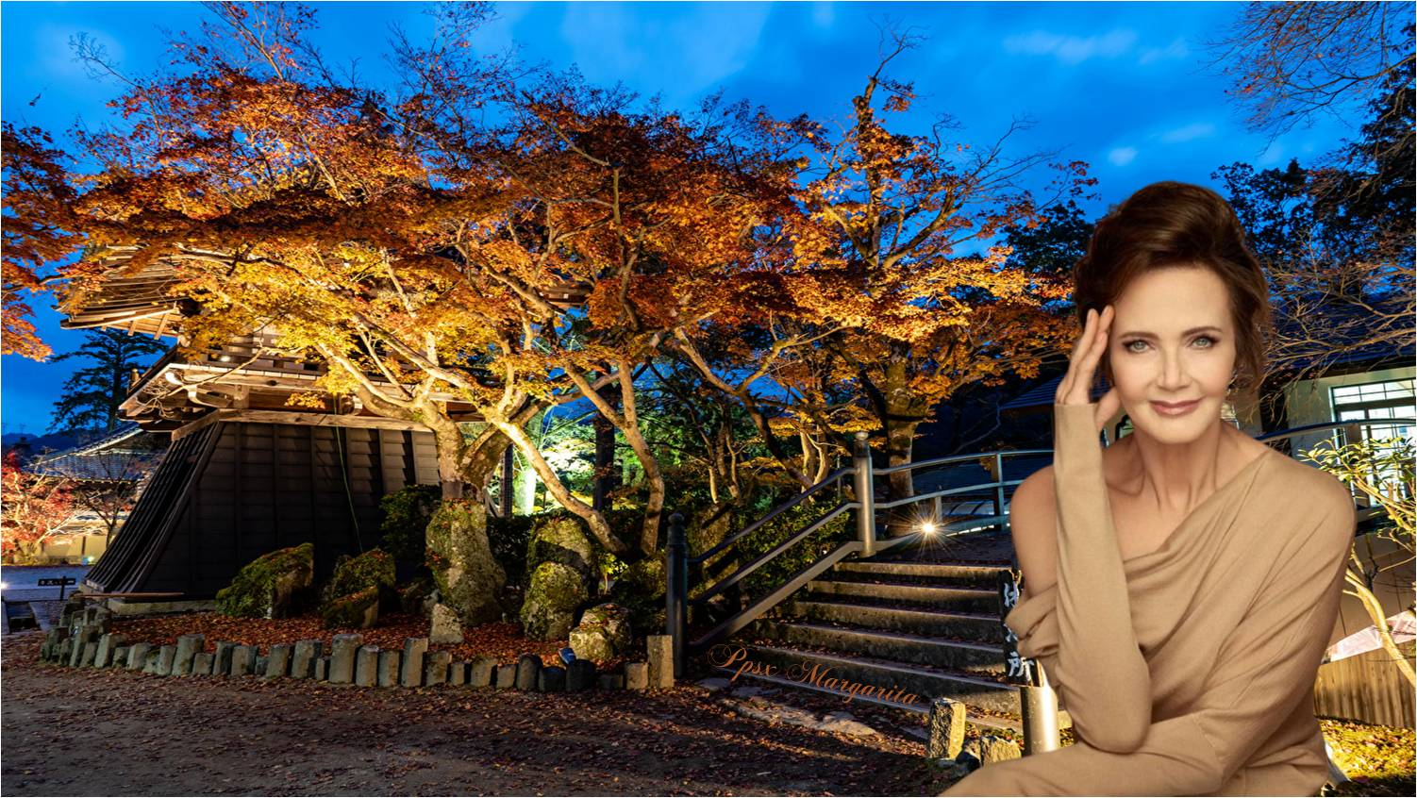
Una mujer madura es una mujer con un sello de excelencia y categoría que transpira a través de su piel,
dándole una personalidad serena y radiante,

Slide 9
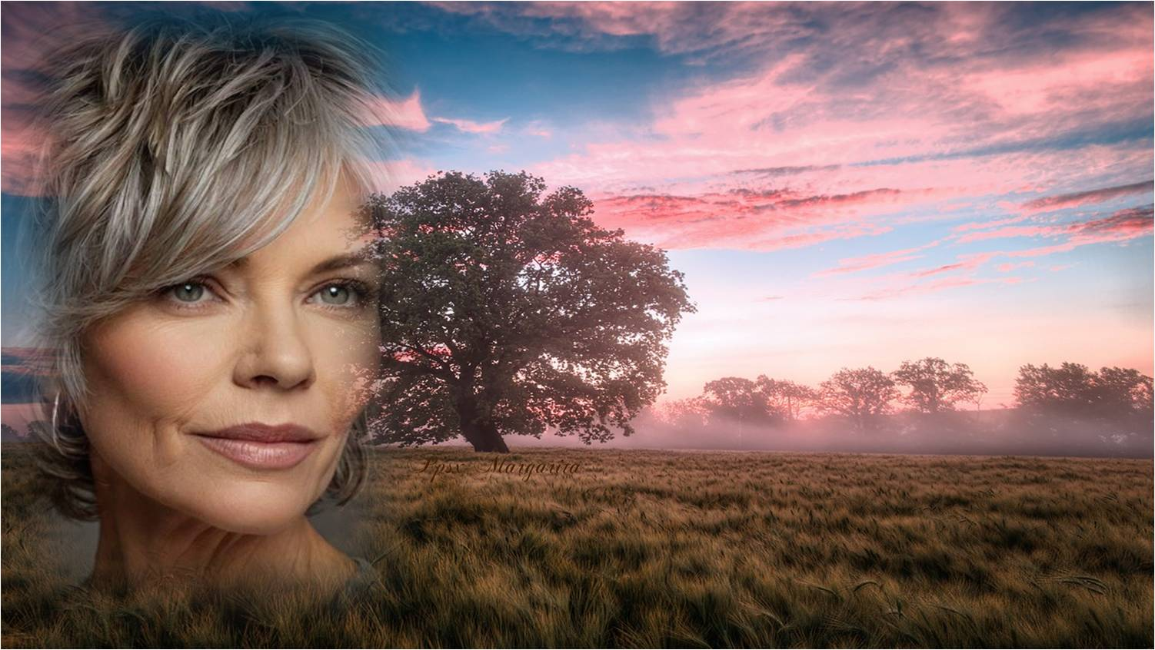

personalidad que se acentúa a través del delicado matiz de su madurez.

Slide 10
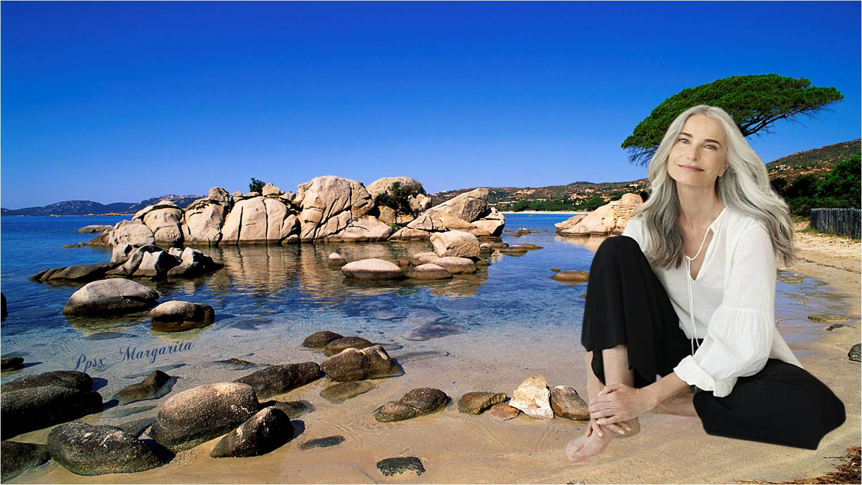
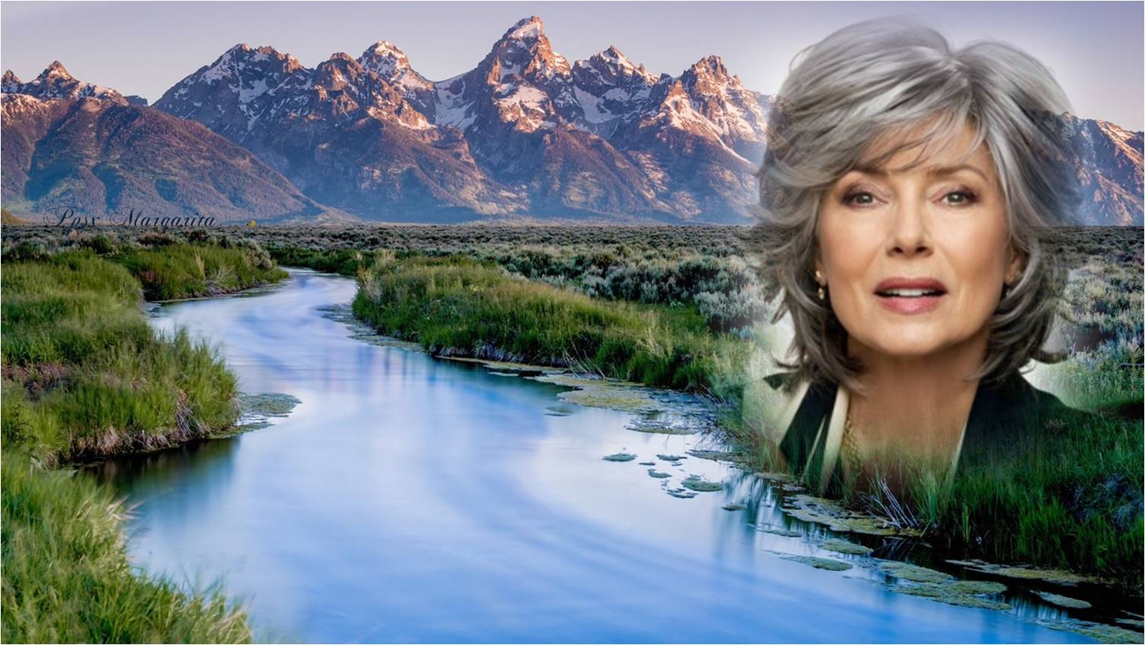
Es una mujer segura porque sabe que su valor no radica únicamente en la apariencia de su cuerpo,
sino también en sus valores éticos y morales.

Slide 11
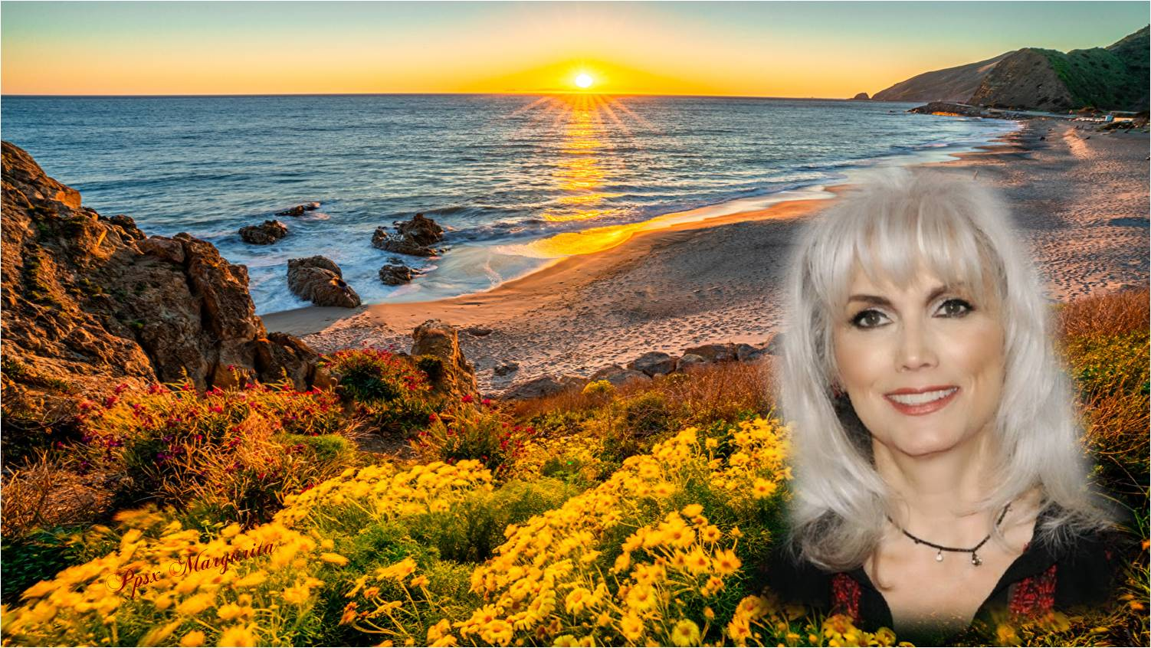
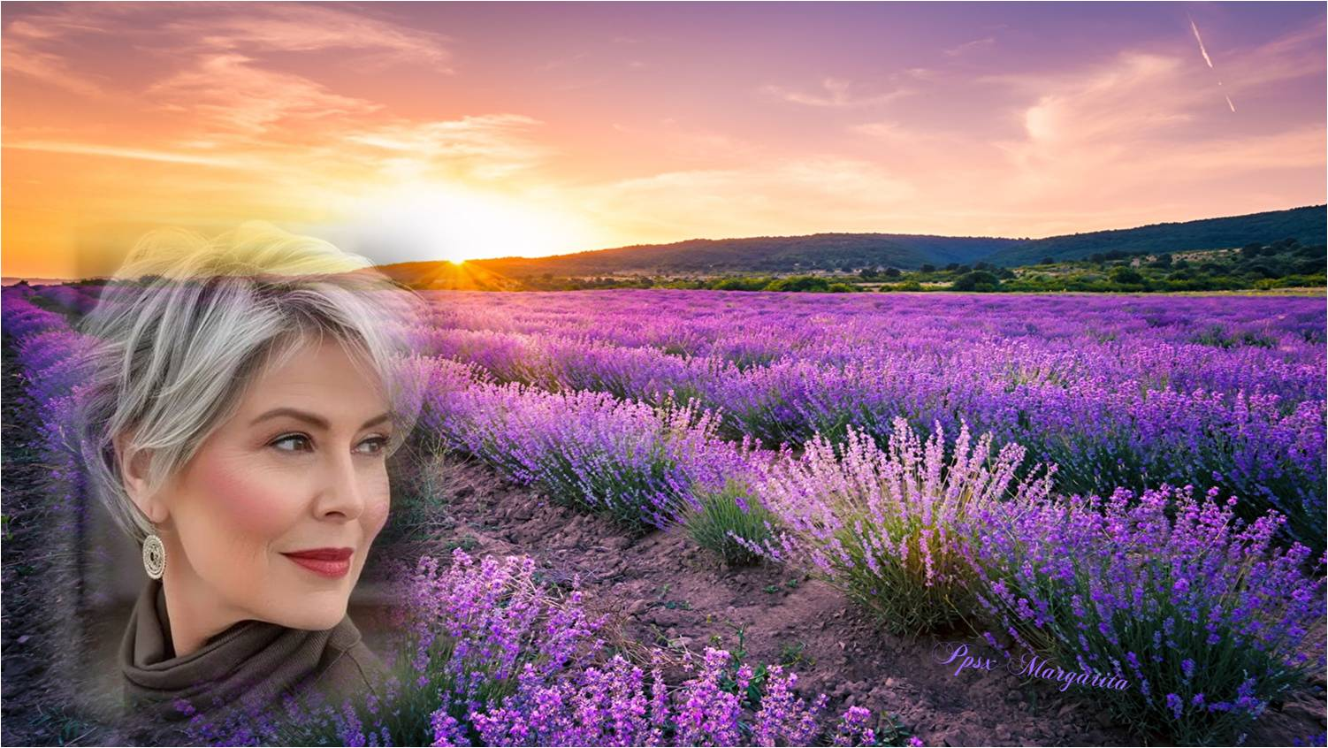
de cáliz finamente perfumado y pétalos matizados por el pincel cromático de una que otra primavera.
Una mujer madura es una hermosa y fragante flor,

Slide 12
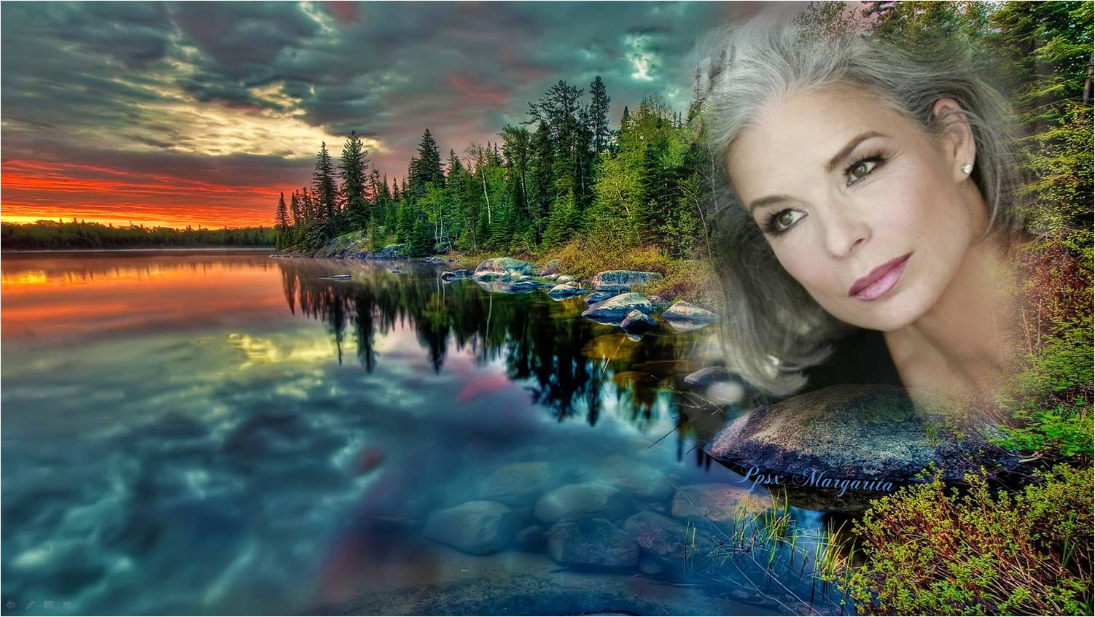
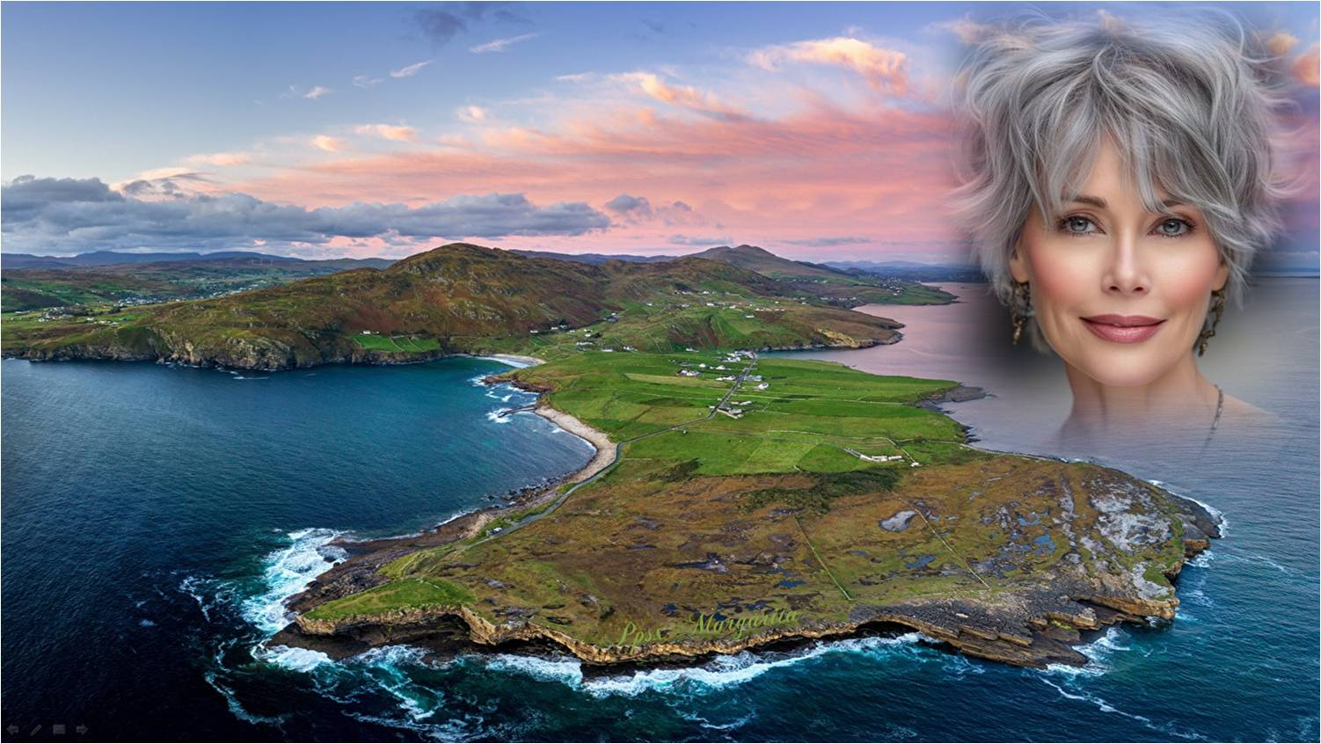
tanto exquisita como exótica, de sabor inigualable
Una mujer madura es una rica y deliciosa fruta de temporada única,

Slide 13
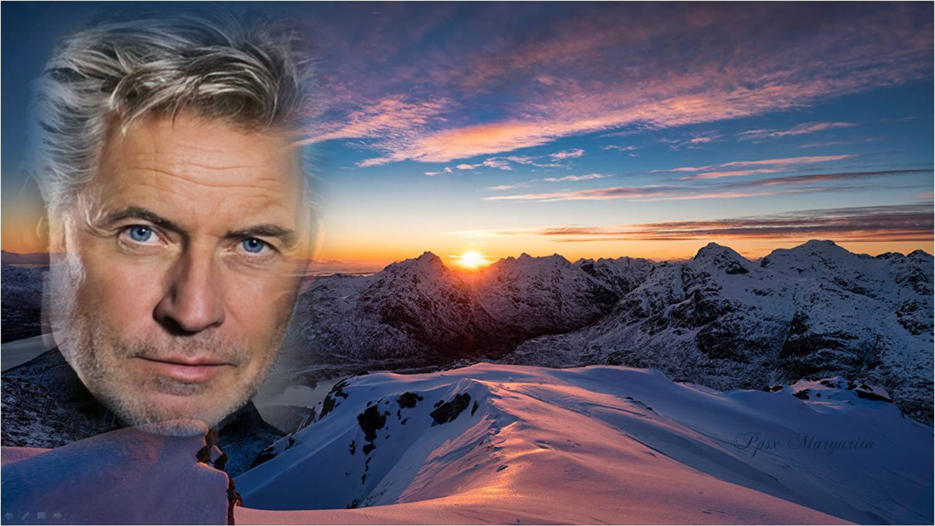
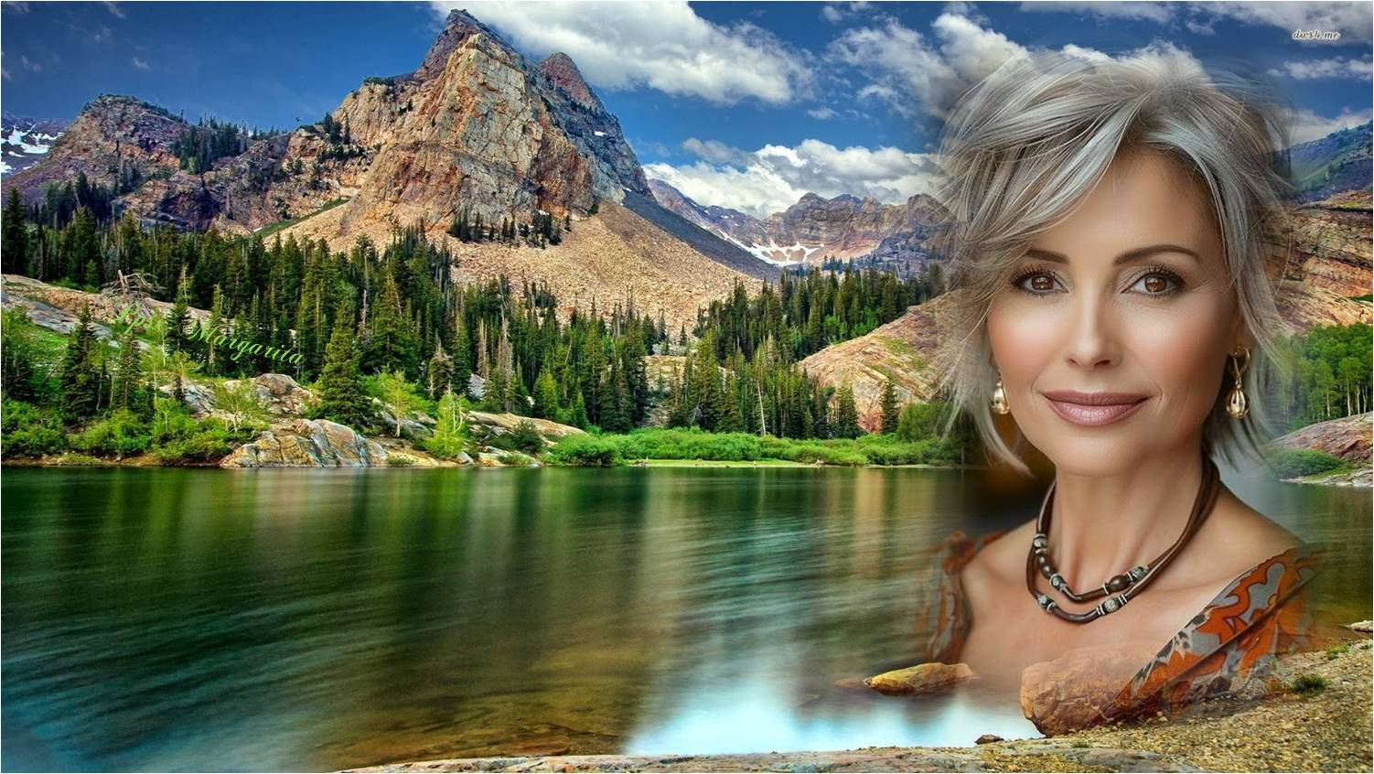
que solo aquellos que dominan el arte de paladear y degustar,
tienen el privilegio de llevársela a la boca.
Ppsx Margarita

Slide 14
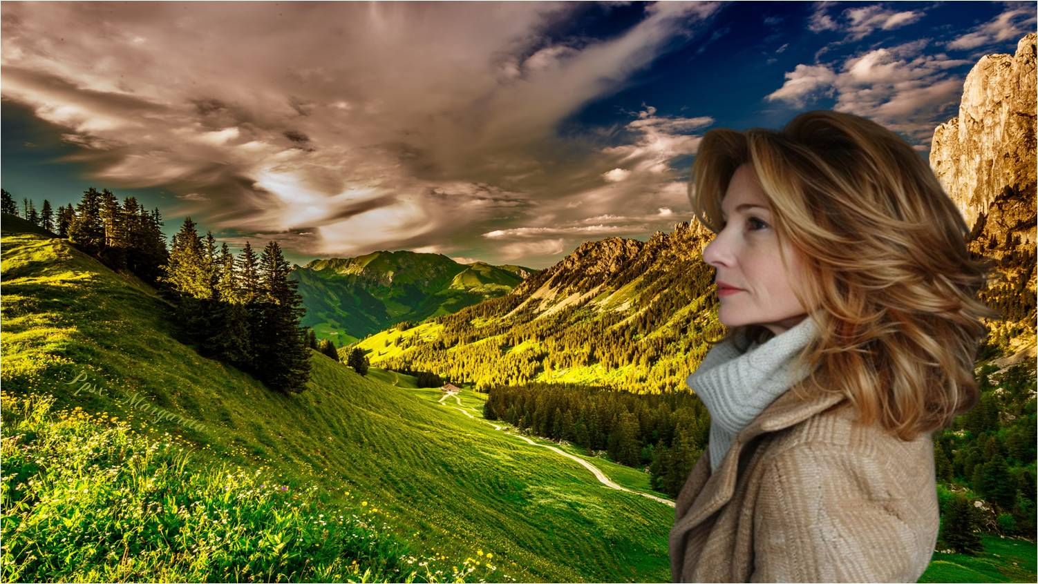
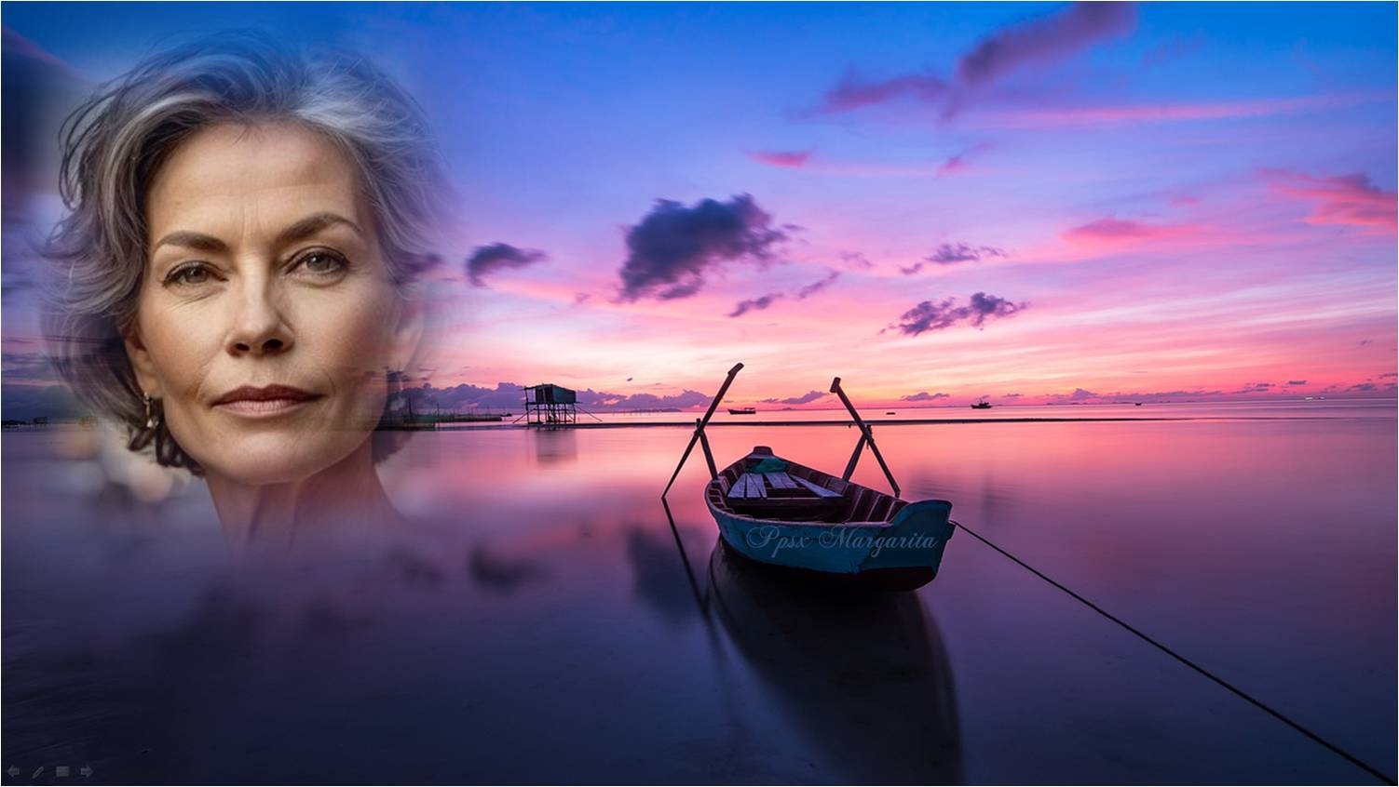
Una mujer madura es un mundo de experiencias y deseos que navegan en un océano de sentimientos,
un sensual universo de poemas escritos en cada rincón de su cuerpo,

Slide 15
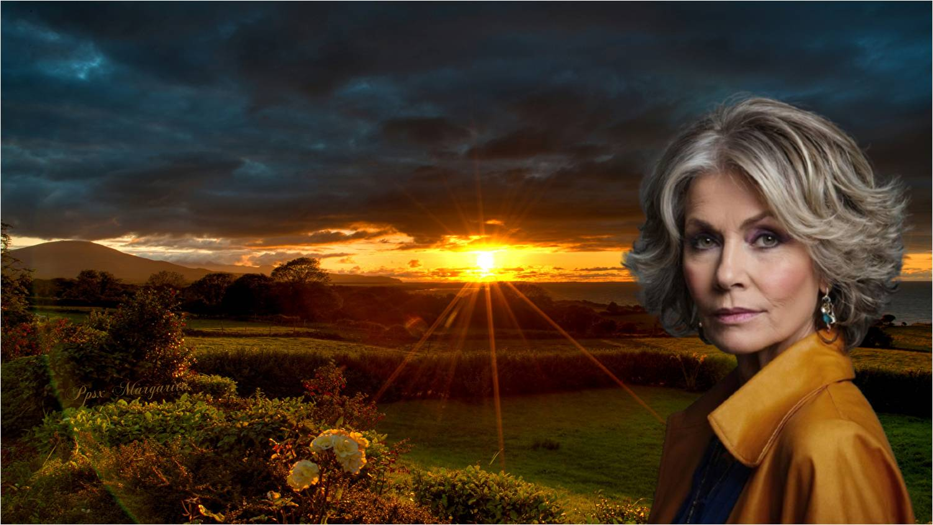
inalcanzables para aquellos iletrados que no saben leer ni entender la poesía escrita en la profundidad de su mirada.

Slide 16
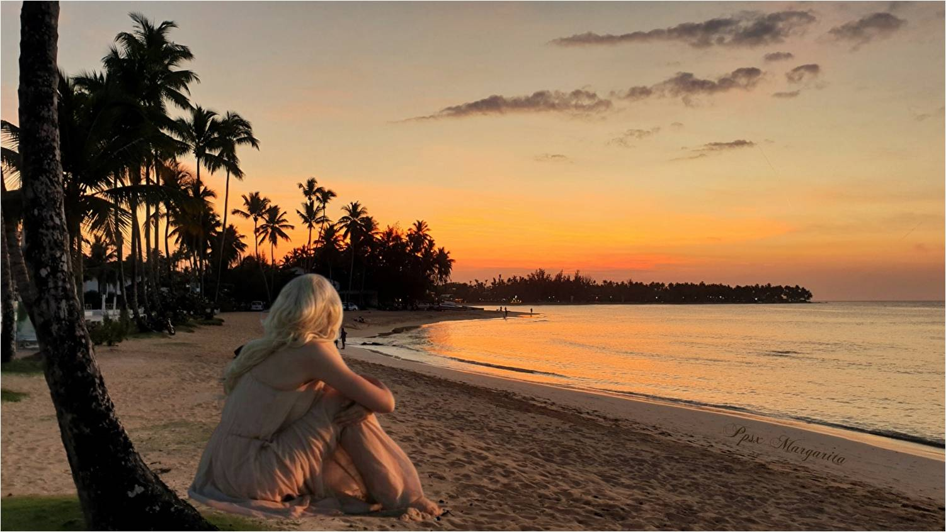
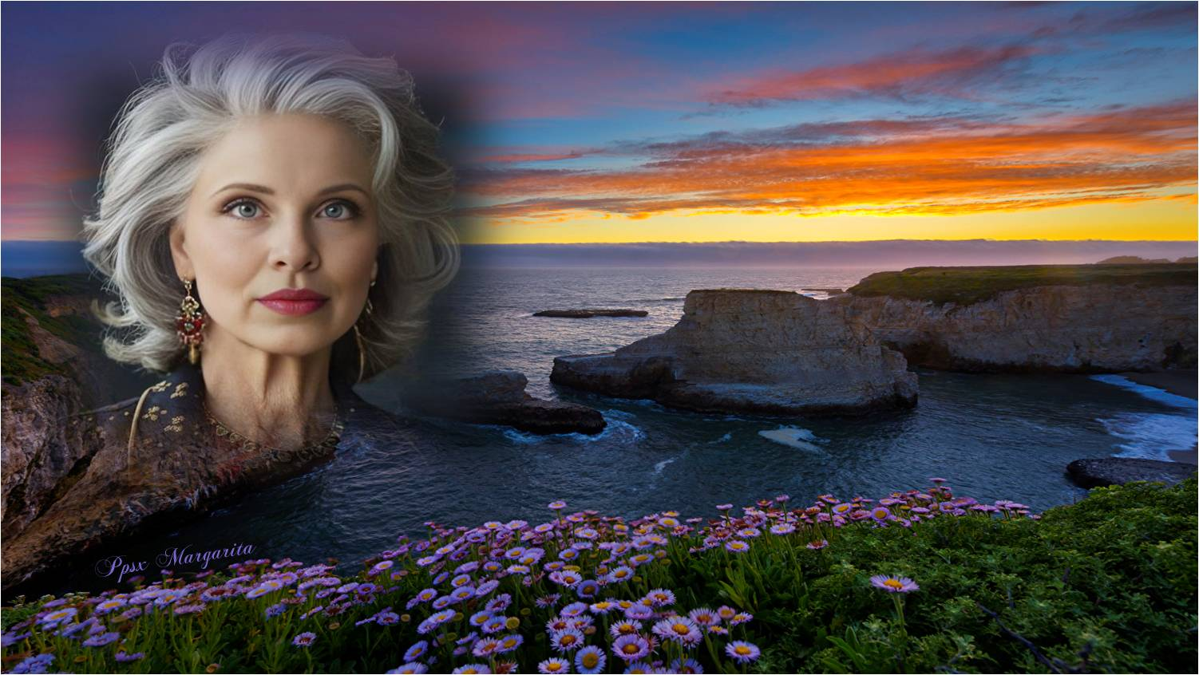
Una mujer madura es un delicioso cóctel de suspiros mezclados con ingredientes escogidos,
no para cualquier mesa y preparados por los años,

Slide 17
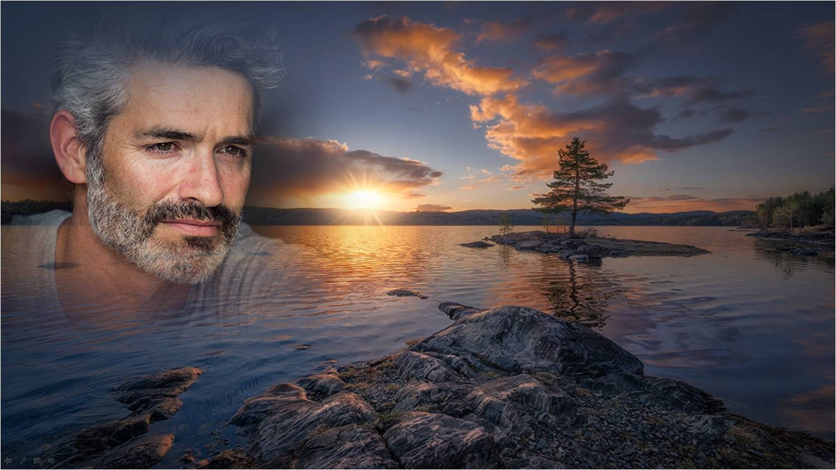
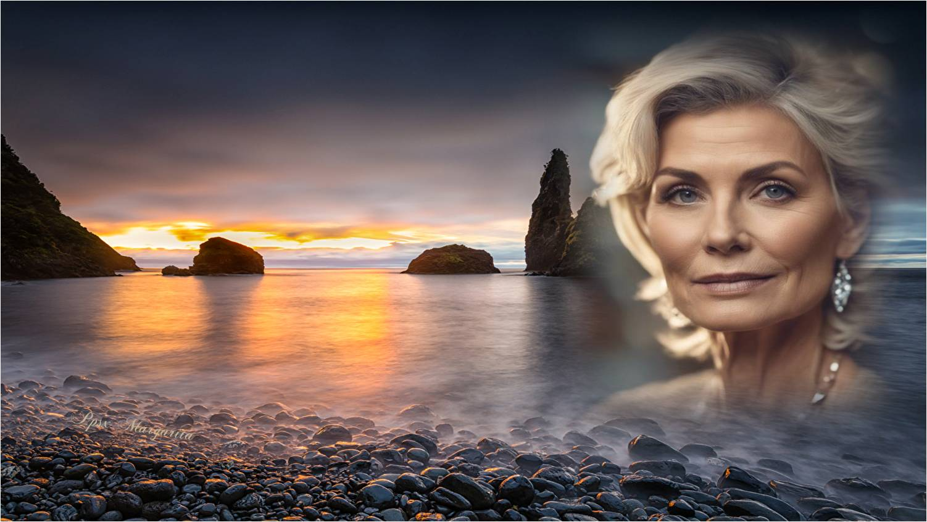
que a una mujer madura,
solo para aquellos afortunados que conocen o descubren,

Slide 18
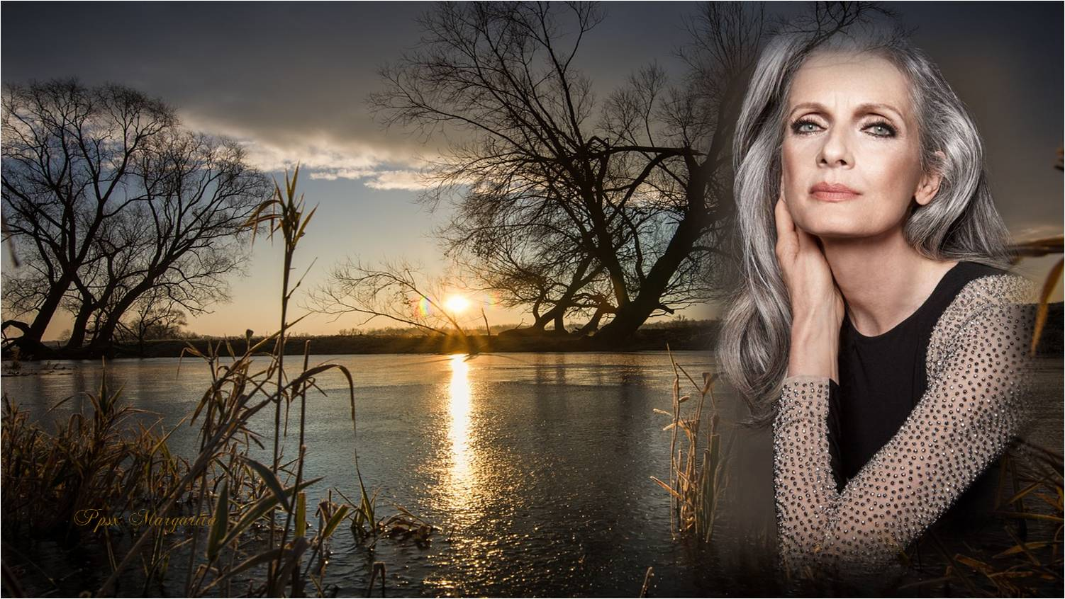
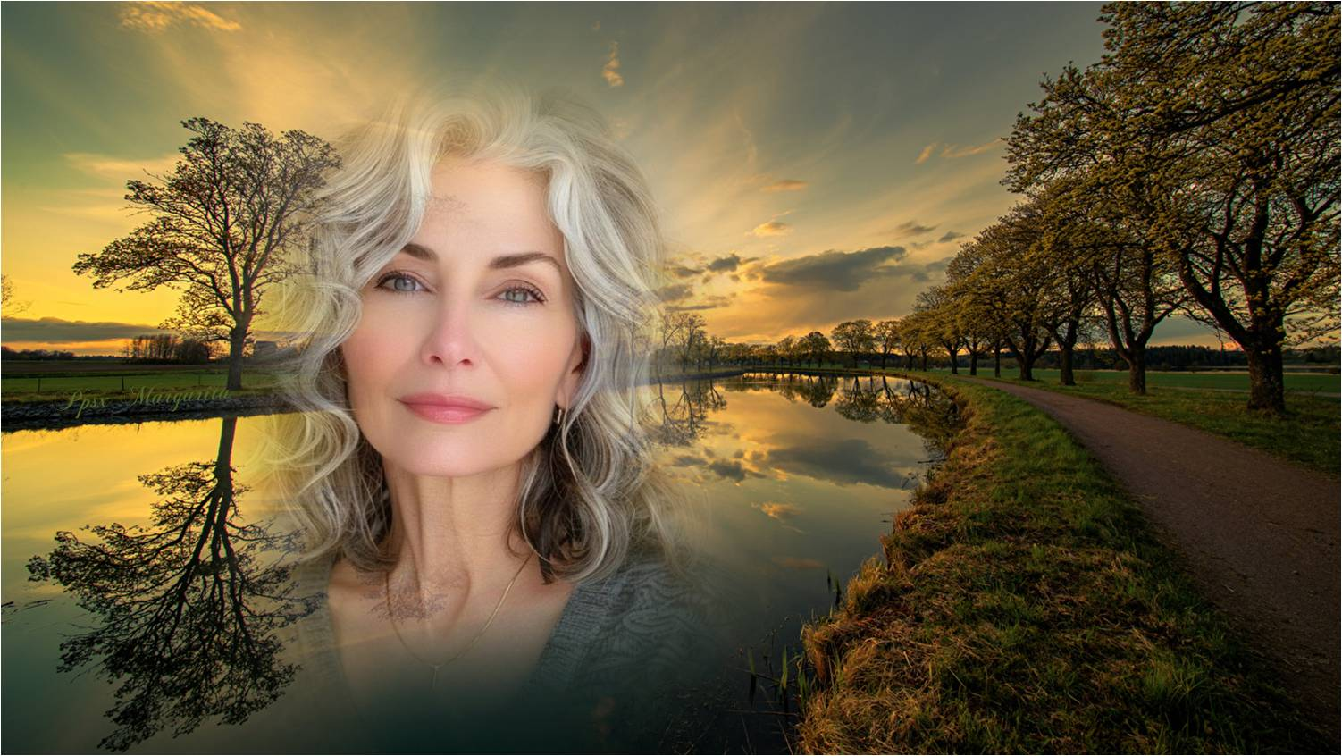
Hay que besarla en el alma
antes de besarla en los labios,

Slide 19
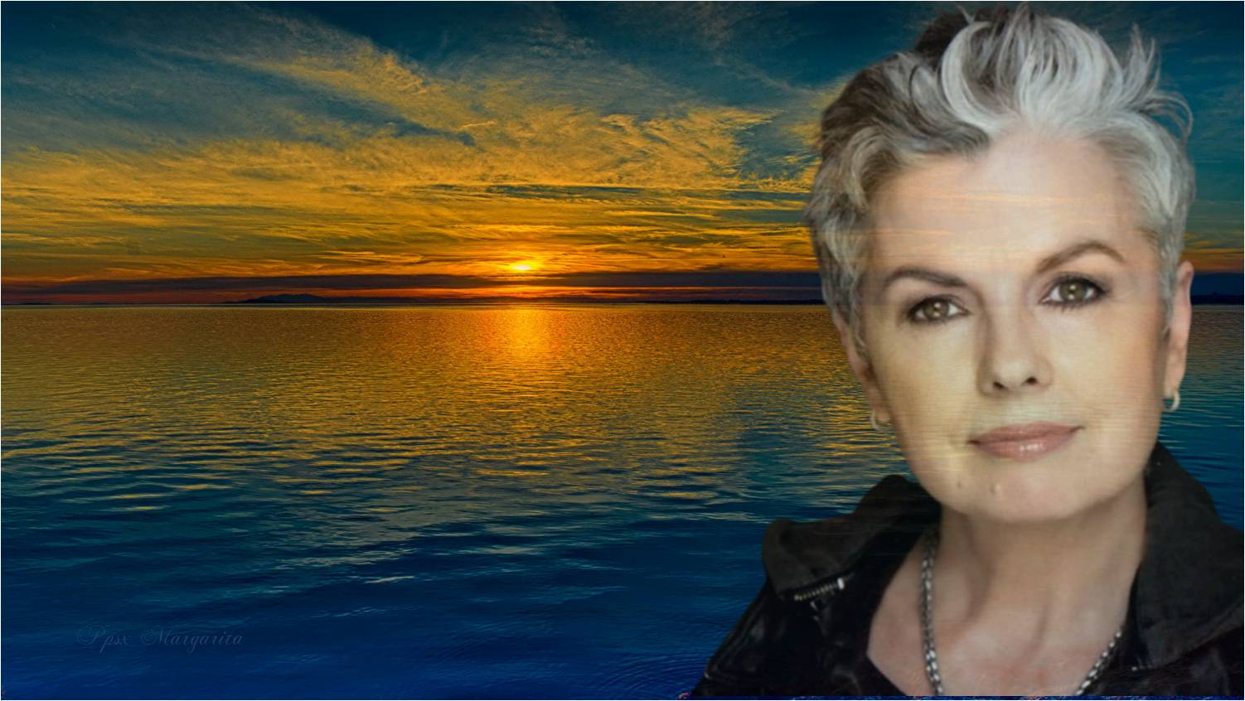

Slide 20



Septiembre 2024
Música: Roberto Carlos
mujer de 40
Margarita

Slide 21









¿Te ha gustado?
Puedes ver más entrando
Aquí
Además puedes recibir powerpoints en tu correo electrónico suscribiéndote aquí:
Esta presentación powerpoint ha sido creada y compartida única y exclusivamente para mispps.com

Slide 22
Ppsx Margarita

